Slide 1
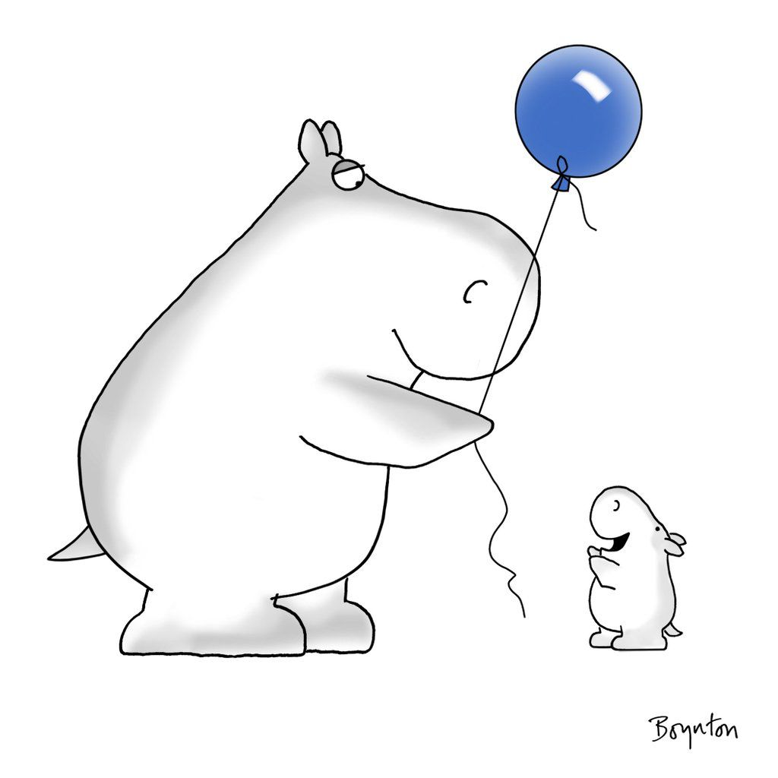
Kindness/Gentillesse
Rochambeau Counseling Department

Slide 2
Discussion
What does it mean to be kind?
Why is it important to be kind?
What does kindness look like?
Qu'est-ce que cela signifie d'être gentil ?
Pourquoi est-il important d'être gentil ?
A quoi ressemble la gentillesse ?

Slide 3
Story: Have You Filled a Bucket Today? Histoire: Avez-vous rempli un seau aujourd'hui ?
Dans l'histoire, on peut faire croire que tout le monde a un seau invisible. Quand quelqu'un nous fait quelque chose de bien, nos seaux se sentent pleins, mais quand quelqu'un n'est pas bien ou que quelque chose de mal arrive, c'est comme si nos seaux tombaient et se sentaient vides. Nous choisissons de remplir ou de vider les seaux des autres par ce que nous faisons chaque jour.
As-Tu Rempli Un Seau Aujoud’hui?
Notes:
Cliquez sur le lien en bas pour la vidéo en français !

Slide 4
Why is it important to fill other people’s buckets?
Pourquoi est-il important de remplir les seaux des autres ?

Slide 5
1st Grade : Coloring Pages
CP : Pages à colorier
In each star, write or draw one way that you can fill someone else’s bucket
Remplisseurs de Seaux
Dans chaque étoile, écrivez ou dessinez une façon de remplir le seau de quelqu'un d'autre.
Remplisseurs de Seaux

Slide 6
2nd Grade : Group Activity
CE1 : Activité de Groupe
I am going to write two columns on the board: “Bucket Filling” and “Bucket Dipping”
What does each category mean?
What are some examples of Bucket Filling?
What are some examples of Bucket Dipping?
Je vais écrire deux colonnes au tableau : "Remplir du seau" et "Piller du seau"
Que signifie chaque catégorie ?
Quels sont quelques exemples de quelqu'un remplit de seau ?
Quels sont quelques exemples de quelqu’un pille du seau ?

